Slide 1
proyecto final
ANÁLISIS DE LA CAMPAÑA DE LAS ELECCIONES REGIONALES DE MADRID DEL 4 DE MAYO DE 2021

Slide 2
Objetivos del proyecto
Analizar los programas electorales
Analizar la cobertura de los partidos y candidatos en los telediarios de TVE.
Responder la pregunta:
¿Quién ha marcado la agenda de la campaña electoral?

Slide 3
librerías utilizadas
Plotly versión 4.14.3
Pandas versión 1.1.5
Matplotlib versión 3.3.4
Numpy versión1.19.5
Wordcloud versión 1.8.1
Spacy versión 3.0.6
Requests versión 2.25.1
Beautifulsoup4 versión 4.9.3
Nltk versión 3.6.2
Pillow versión 8.2.0
python-dotenv versión 0.17.1
Selenium versión 3.141.0
SQLAlchemy versión 1.4.15

Slide 4
Recopilación de datos
Scraping de programas electorales
Verba: Herramienta de La Fundación Ciudadana Civio
Archivos con subtítulos de los telediarios emitidos entre el 10/03/2021 y el 04/05/2021 en los que se mencionó:
Nota: En algunos casos los resultados fueron filtrados. Por ejemplo en Iglesias o Monasterio, para evitar poner frases que no estuvieran relacionados con la campaña.

Slide 5
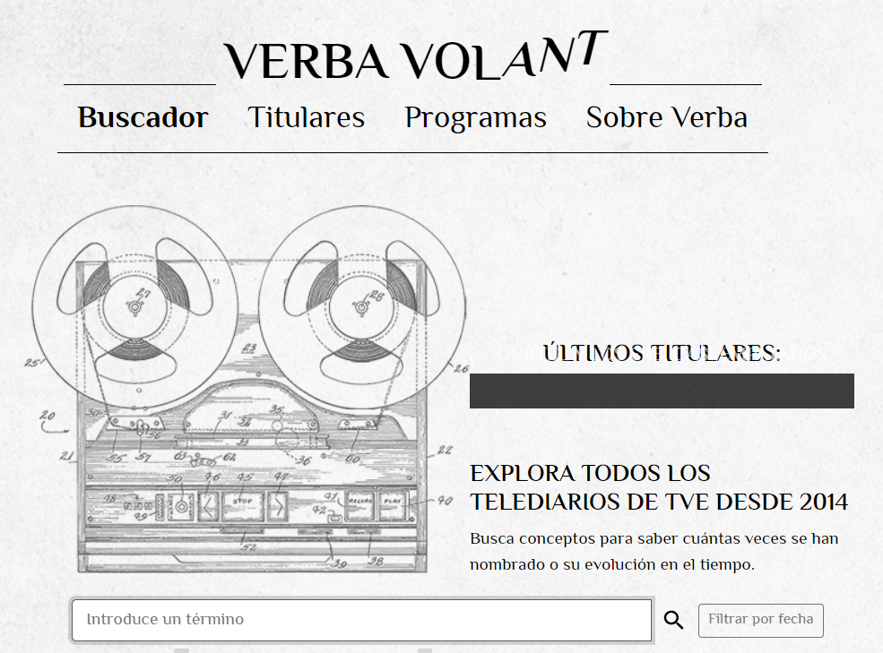
verba

Slide 6
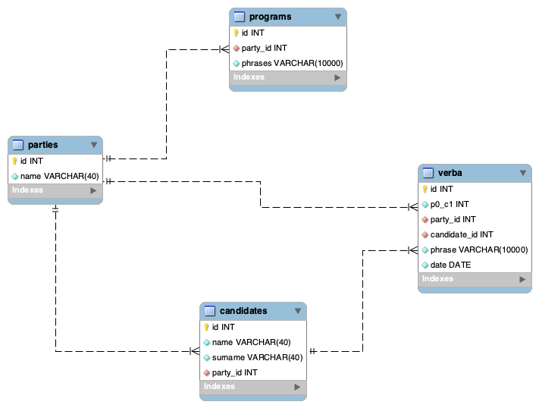
BASE DE DATOS DE SQL

Slide 7
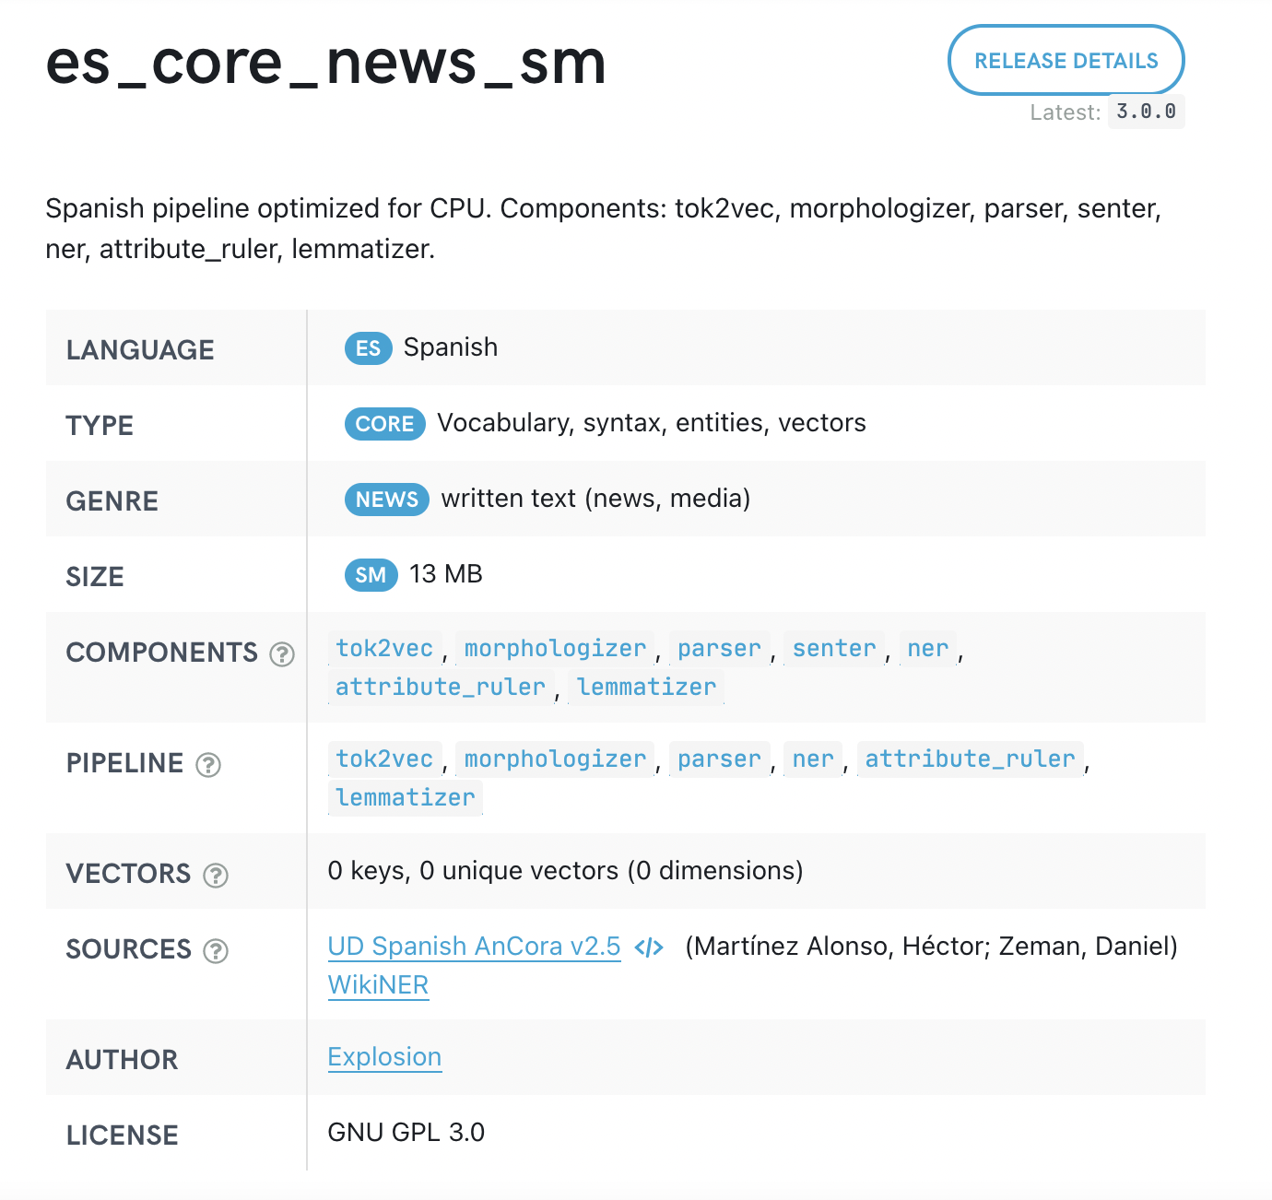
ANÁLISIS DE TEXTO CON SPACY

Slide 8
ANÁLISIS DE TEXTO CON SPACY
Reconocimiento de entidades:
Spacy etiqueta las palabras en base a su tipo: Sustantivo, nombre, adjetivo, etc.
Selección las que mejor funcionaban
Lemmatization (lemma_, “VERB”): El lemmatizer toma la raíz de las palabras y las agrupa
Text (text, “NOUN”): Text busca las palabras completas y las agrupa.

Slide 9
Análisis sin utilizar bibliotecas
Crear una columna con los strings tokenizados.
Identificar y eliminar stop-words.
Separar todas las frases por palabras y meterlas en un nuevo dataframe (con el recuento por palabra).
Comprobar las palabras más repetidas y eliminar las que no sean relevantes.

Slide 10
VISUALIZACIONES
Nubes de palabras utilizando Wordcloud.
Gráficos de barras de Streamlit.

Slide 11
conclusiones
Los programas no dan suficiente información para sacar conclusiones.
Los discursos y las declaraciones durante la campaña tienen más influencia en los medios.
Las librerías en español no funcionan tan bien como en inglés.
El proyecto podría utilizarse como un análisis preliminar realizado al principio de la campaña, cuando publican los programas:
Analizando las tendencias de los partidos
Buscando puntos en común entre partidos (bloque de derecha o izquierda, por ejemplo).

Slide 12
Aplicación para el futuro
El código permite realizar el análisis de cualquier texto de forma automática, y conseguir listas con las palabras más repetidas (utilizando Spacy y la opción hecha “a mano”).
Cuando mejoren se podrá hacer un mejor análisis de sentimiento de la comunicación durante la campaña.

